Slide 1
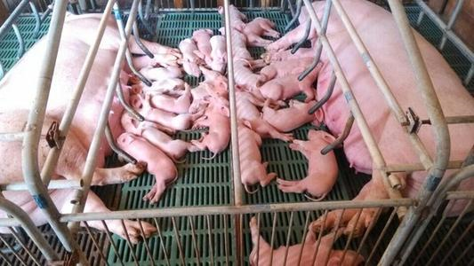
项目五 哺乳母猪生产
任务一 母猪的接产与护理
任务二 哺乳母猪的饲养管理
任务三 哺乳仔猪的饲养管理

Slide 2

一、分娩前的准备工作
任务一
母猪的接产与护理
二、分娩母猪接产
三、产后母猪和新生仔猪的处理

Slide 3
二、分娩母猪的接产
（一）产前征兆 “三看一挤”的方法
一看表现
母猪在临产前3～5天出现的征候是，阴户红肿松弛，尾根两侧下陷，乳房胀大，有光泽，两侧乳头粗长，外伸明显。母猪产前6～l2小时，常叼草作窝。无草可叼时，也会用嘴拱地，用前蹄扒地呈作窝状。
如果发现母猪站卧不安，时起时卧，拱尾，频频排尿，时而像犬坐姿势，阴部流出稀薄的带血粘液（俗称“破水”），则表明母猪即将产仔。
二看乳头 乳房下垂膨大，呈两条带状，俗称“两张皮”，乳房发紧而红亮，两排乳头呈八字形外侧张开
三看尾根 产前母猪尾根下陷、松驰；
一挤：挤乳，一般前面乳头出现乳汁则2天内产仔；中间出现乳汁，则12小时内产仔；若最后乳头有乳，则3～6小时内产仔。
但上述情况也有例外，要同时根据腹围和预产期等，加强观察。

Slide 4
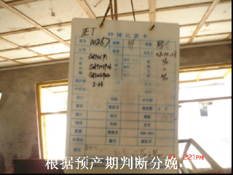
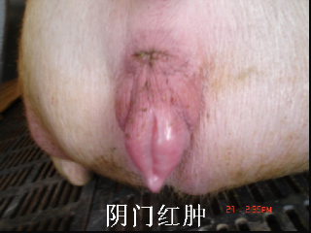
分娩判断
二、分娩母猪的接产
(1)根据《种母猪档案卡》上的预产期，分娩前几天经常观察母猪的征兆。
(2)阴门红肿，频频排尿，起卧不安，1～2天内分娩。

Slide 5
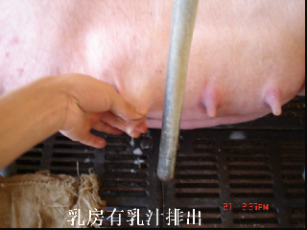
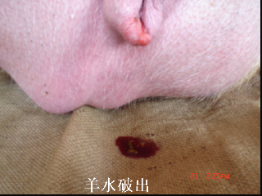
分娩判断
二、分娩母猪的接产
(3)乳房有光泽、两侧乳房外涨，用手
挤压有乳汁排出。
(4)有羊水破出，2小时内可分娩，
个别初产母猪情况可能特殊。

Slide 6
二、分娩母猪的接产
（二）接产
（1）母猪阴道内有羊水流出；
（2）母猪阵缩频率加快且持续时间变长；
（3）并伴有努责时(腹肌和膈肌的收缩)，接产人员应进入分娩栏内。
（1）打开后门；
（2）接产人员应蹲在或站立在母猪后侧；
（3）将母猪外阴、乳房和后躯用0.1%的高锰酸钾溶液擦洗消毒，然后准备接产。

Slide 7
(1)母猪产前消毒：
二、分娩母猪的接产
（二）接产
1.具体步骤
产前用0.1%KMnO₄消毒水清洗母猪的外阴、乳房及腿臀部位。
产前消毒要注意:
消毒水的有效浓度：0.1％高锰酸钾、消毒水、水量、水的清洁度（勤换）。
消毒部位：外阴、乳房及腿臀部、产栏（母猪要赶起）、料槽下、仔母猪饮水器下。

Slide 8
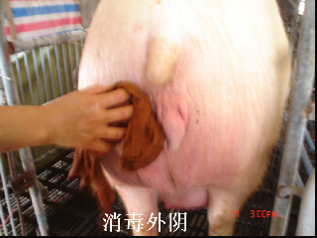
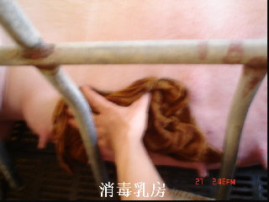
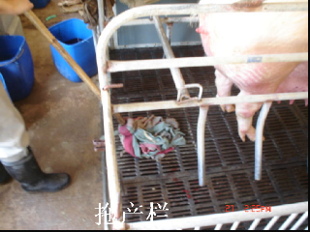
产前消毒

Slide 9
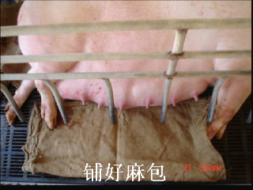
二、分娩母猪的接产
（二）接产
1.具体步骤
(2)接产准备
关闭门窗，安放好各种保温器具，准备好接产所需的工具和药物(洁净的毛巾、碘酊、剪刀、助产绳等)。助产员剪平指甲，消毒手臂，同时保持舍内外的环境安静、卫生。

Slide 10
(3)接产操作
二、分娩母猪的接产
（二）接产
1.具体步骤
“三擦一破”：当仔猪产出后，应立即擦干净仔猪口腔、鼻腔和全身粘液，如有胎膜包住仔猪，要立即撕破胎膜，防止仔猪窒息死亡。

Slide 11
(3)接产操作
二、分娩母猪的接产
（二）接产
1.具体步骤
理脐带
应一手固定脐带根部，另一手捏脐带，将脐带从产道慢慢拉出，切不可手拿小猪猛拉脐带。若脐带内血管停止波动，便可断脐。
在离脐根部4～5厘米处，将脐带剪断，然后用5%的碘酊将断面消毒。
出血较多时，用手指掐住断面然后用线结扎。
在种猪场，小猪出生后待擦干粘液和断脐后，还要对小猪称重和打耳号。

Slide 12
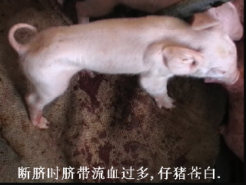
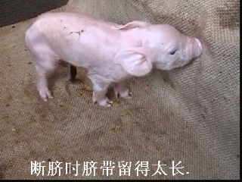
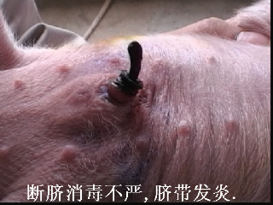
不规范断脐带操作

Slide 13
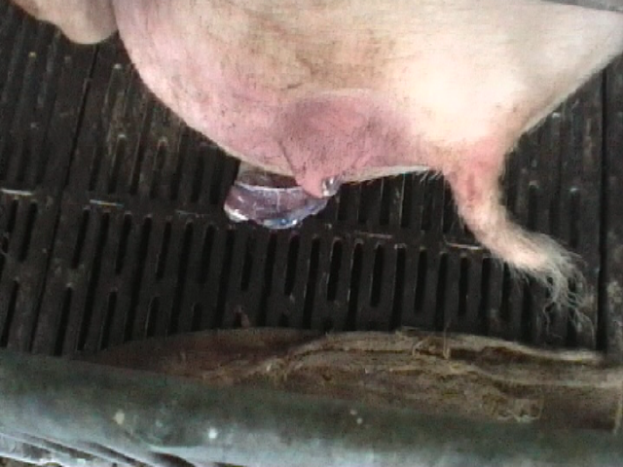
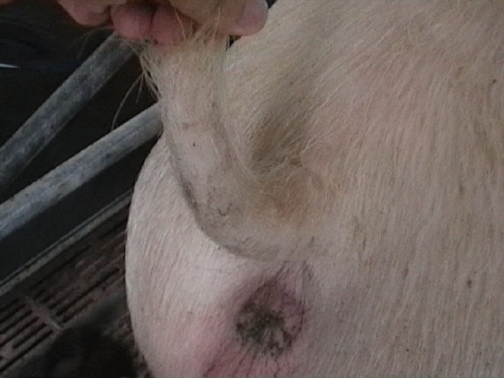
(4)产后检查
产后检查胎衣或死胎是否完全排出，可看母猪是否有努责或产后体温升高，可打催产素进行适当处理。
二、分娩母猪的接产
（二）接产
1.具体步骤

Slide 14
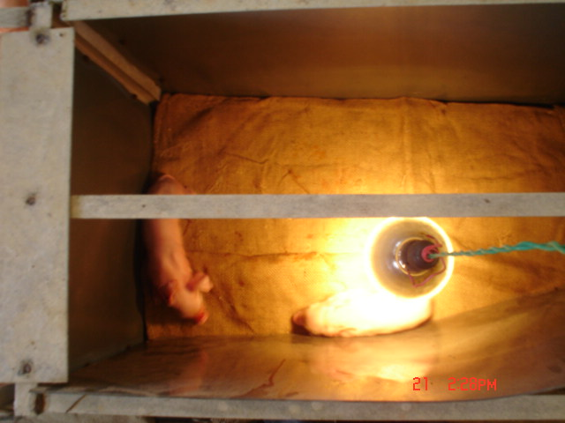
(1)保温
放保温箱10~15分钟保温，保持箱内温度30~35 ℃ ，防止贼风侵入。
二、分娩母猪的接产
（二）接产
2.初生仔猪护理

Slide 15
(2)接种疫苗
仔猪接种猪瘟疫苗 仔猪吃初乳前接种猪瘟疫苗，每头仔猪接种脾淋苗为1头份或普通猪瘟疫苗为2头份。
二、分娩母猪的接产
（二）接产
2.初生仔猪护理
（3）尽快吃初乳
接种猪瘟疫苗后，生后2小时内要让仔猪吃足初乳。分娩表现安静的母猪，对其仔猪可采取“随生随哺”的方法；对分娩不安静的母猪（多为初产母猪），可将仔猪暂时装入护仔箱内，待全部仔猪产出后一同哺乳。此时由于小猪行动不便，要防止发生母猪压死仔猪的情况。

Slide 16
(2)接种疫苗
仔猪接种猪瘟疫苗 仔猪吃初乳前接种猪瘟疫苗，每头仔猪接种脾淋苗为1头份或普通猪瘟疫苗为2头份。
二、分娩母猪的接产
（二）接产
2.初生仔猪护理
（3）尽快吃初乳
接种猪瘟疫苗后，生后2小时内要让仔猪吃足初乳。分娩表现安静的母猪，对其仔猪可采取“随生随哺”的方法；对分娩不安静的母猪（多为初产母猪），可将仔猪暂时装入护仔箱内，待全部仔猪产出后一同哺乳。此时由于小猪行动不便，要防止发生母猪压死仔猪的情况。

Slide 17
(4)固定乳头
初生小猪初次吸乳时，往往互相抢乳头。为了使同窝小猪生长均匀、健壮，在小猪生后2天内，应给予人工扶助，固定乳头。应将弱仔放在前三对乳头，强壮的小猪放在后面几对乳头；若母猪乳头不够，则需尽快寄养给其他母猪。
二、分娩母猪的接产
（二）接产
2.初生仔猪护理

Slide 18
二、分娩母猪的接产
（三）母猪难产处理
1.正常分娩：母猪从产第一头仔猪产出到胎衣排出,整个分娩过程持2~4h,多数母猪2-3h。产仔间隔时间一般为10~15min。
2.难产：由于各种原因致使分娩进程受阻称为难产。难产率一般为3%左右。
原因：
母猪产道狭窄、患病、身体虚弱、分娩无力
母猪初配年龄过早或体重过小
母猪年龄过大,母猪偏肥、偏瘦
胎位不正、胎儿过大

Slide 19
二、分娩母猪的接产
（三）母猪难产处理
难产类型：
（1）起始难产：指羊水流出时间超过30min,母猪出现躁动或
疲劳,精神不振
应立即实施难产处理
（2）分娩过程中难产：多数是由于胎位不正或胎儿过大造成的。
母猪产仔间隔时间变长并且多次努责,激烈阵缩,仍然产不出仔猪。
母猪呼吸急促、心跳加快、烦躁紧张、可视黏膜发绀等均为难产症状。
应立即进行难产处理

Slide 20
二、分娩母猪的接产
（三）母猪难产处理
3.难产处理
出现难产现象需要立即助产，具体操作可用“推、拉、掏、注、剖” 五个字来概述。
推：随着母猪阵缩和努责，可用手按住母猪腹部往后推。
拉：当仔猪前置部分露出体外，用手将仔猪拉出来。
掏：当母猪产出一头仔猪后，母猪不断阵缩和努责，但间隔较长时间仍未产出仔猪，可能有较大的仔猪堵塞在产道，可用手伸入产道将仔猪掏出来。
注：当母猪产力微弱无法将仔猪生出来，可肌注催产素5~10IU。
剖：以上方法都无法将仔猪产出，须进行剖腹产。

Slide 21
二、分娩母猪的接产
（三）母猪难产处理
手掏术：
术者首先要认真剪磨指甲,用3%的来苏儿消毒手臂；
手臂涂上液体石蜡或肥皂,蹲在高床网上产仔栏后面或侧卧在母猪臀后(平面产仔)；
手成锥状于母猪努责间隙,慢慢地伸入母猪产道(先向斜上后直入),使用食指和中指挂住胎儿耳后,将胎儿慢慢拉出；
掏出一头仔猪后,可能转为正常分娩,不要再掏了。如果实属母猪分娩子宫收缩乏力，可全部掏出。
助产完后，母猪产后阴道内注入抗生素，同时肌注抗生素3天，以防子宫炎，阴道炎的发生。
对产道损伤严重的母猪应及时淘汰，难产母猪要在卡上注明难产原因，以便下一产次的正确处理或作为淘汰鉴定的依据。

Slide 22
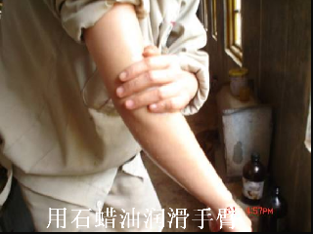
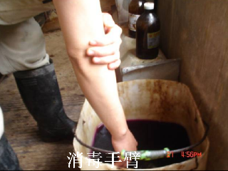
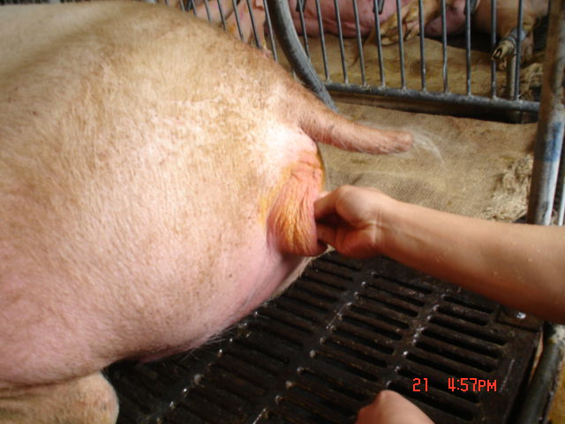
人工助产

Slide 23
假死小猪的抢救方法
二、分娩母猪的接产
（四）假死仔猪急救
假死仔猪：指出生时没有呼吸或呼吸微弱，但心脏仍在跳动的仔猪。应立即抢救应立即清除假死仔猪口腔、鼻腔内粘液，并擦干口、鼻粘液。
1.倒提拍打法。用一只手提起猪的两后肢，令仔猪头朝下尾向上，另一只手轻轻有节奏地拍打仔猪的背部和臀部，使仔猪口鼻内的羊水和粘液流出来，令其呼吸，待猪发出叫声，即已救活。
2.压胸法。一手托住仔猪的头颈和背部，然后另一手抓住仔猪两前肢进行压胸，屈曲伸展，反复进行，直至出现呼吸挣扎。

Slide 24
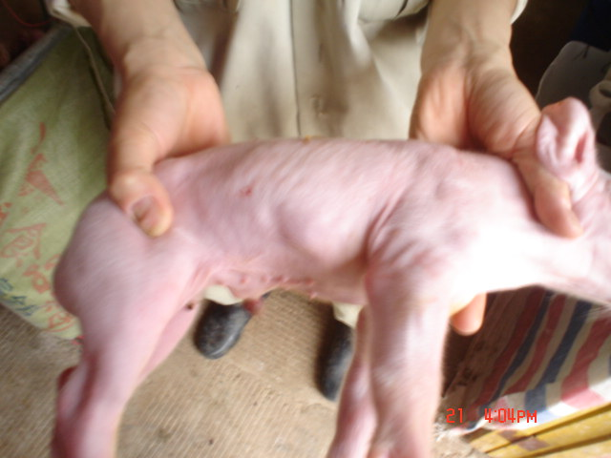
假死处理

Slide 25
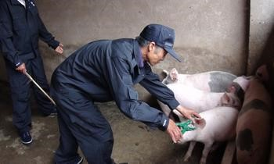
二、分娩母猪的接产
（五）仔猪的编号、剪牙、剪尾、称重和记录
1、仔猪的编号 编号便于记载和鉴定，常用耳标法和剪耳法编号，我国一般沿用剪耳法编号，现代化猪场已开始应用耳标法编号。
耳标法是一种特制的标有号码的塑料牌，钳在猪耳上。
剪耳法是用耳号钳在猪耳上打缺口，一个耳缺代表一个数字，把几外数字相加，即猪的耳号。剪耳法分大排法和窝排法两种。
大排法：左大右小，上1下3，公单母双。
窝排法：左窝右号，上大下小，公单母双。
注意：编号时要剪在猪耳软骨上，两个缺口不要打得太近，尽量避开血管，打完后用碘酒消毒。

Slide 26
二、分娩母猪的接产
（五）仔猪的编号、剪牙、剪尾、称重和记录
2、剪除犬齿和剪尾 仔猪的犬齿（上下颌左、右各两枚）容易咬伤奶头。可在仔猪出生后用剪牙钳剪掉。
剪牙时，剪牙钳刀口、手腕与牙齿成一条水平线；剪牙钳的的刃部应平整，锋利，并做好消毒；把牙龈以上的部分剪掉。不要把牙齿夹爆，也不要伤及牙龈，流血，以防细菌感染。每次剪牙后，应把牙剪清洗干净，消毒后妥善保存，下次使用。
断尾时，尾根留下2cm处剪断，用3～5%碘酊消毒，流血严重用KMnO₄止血，弱仔推迟1～2天断尾和剪牙。
3、对每窝仔猪进行称重并按要求填写分娩卡。

Slide 27
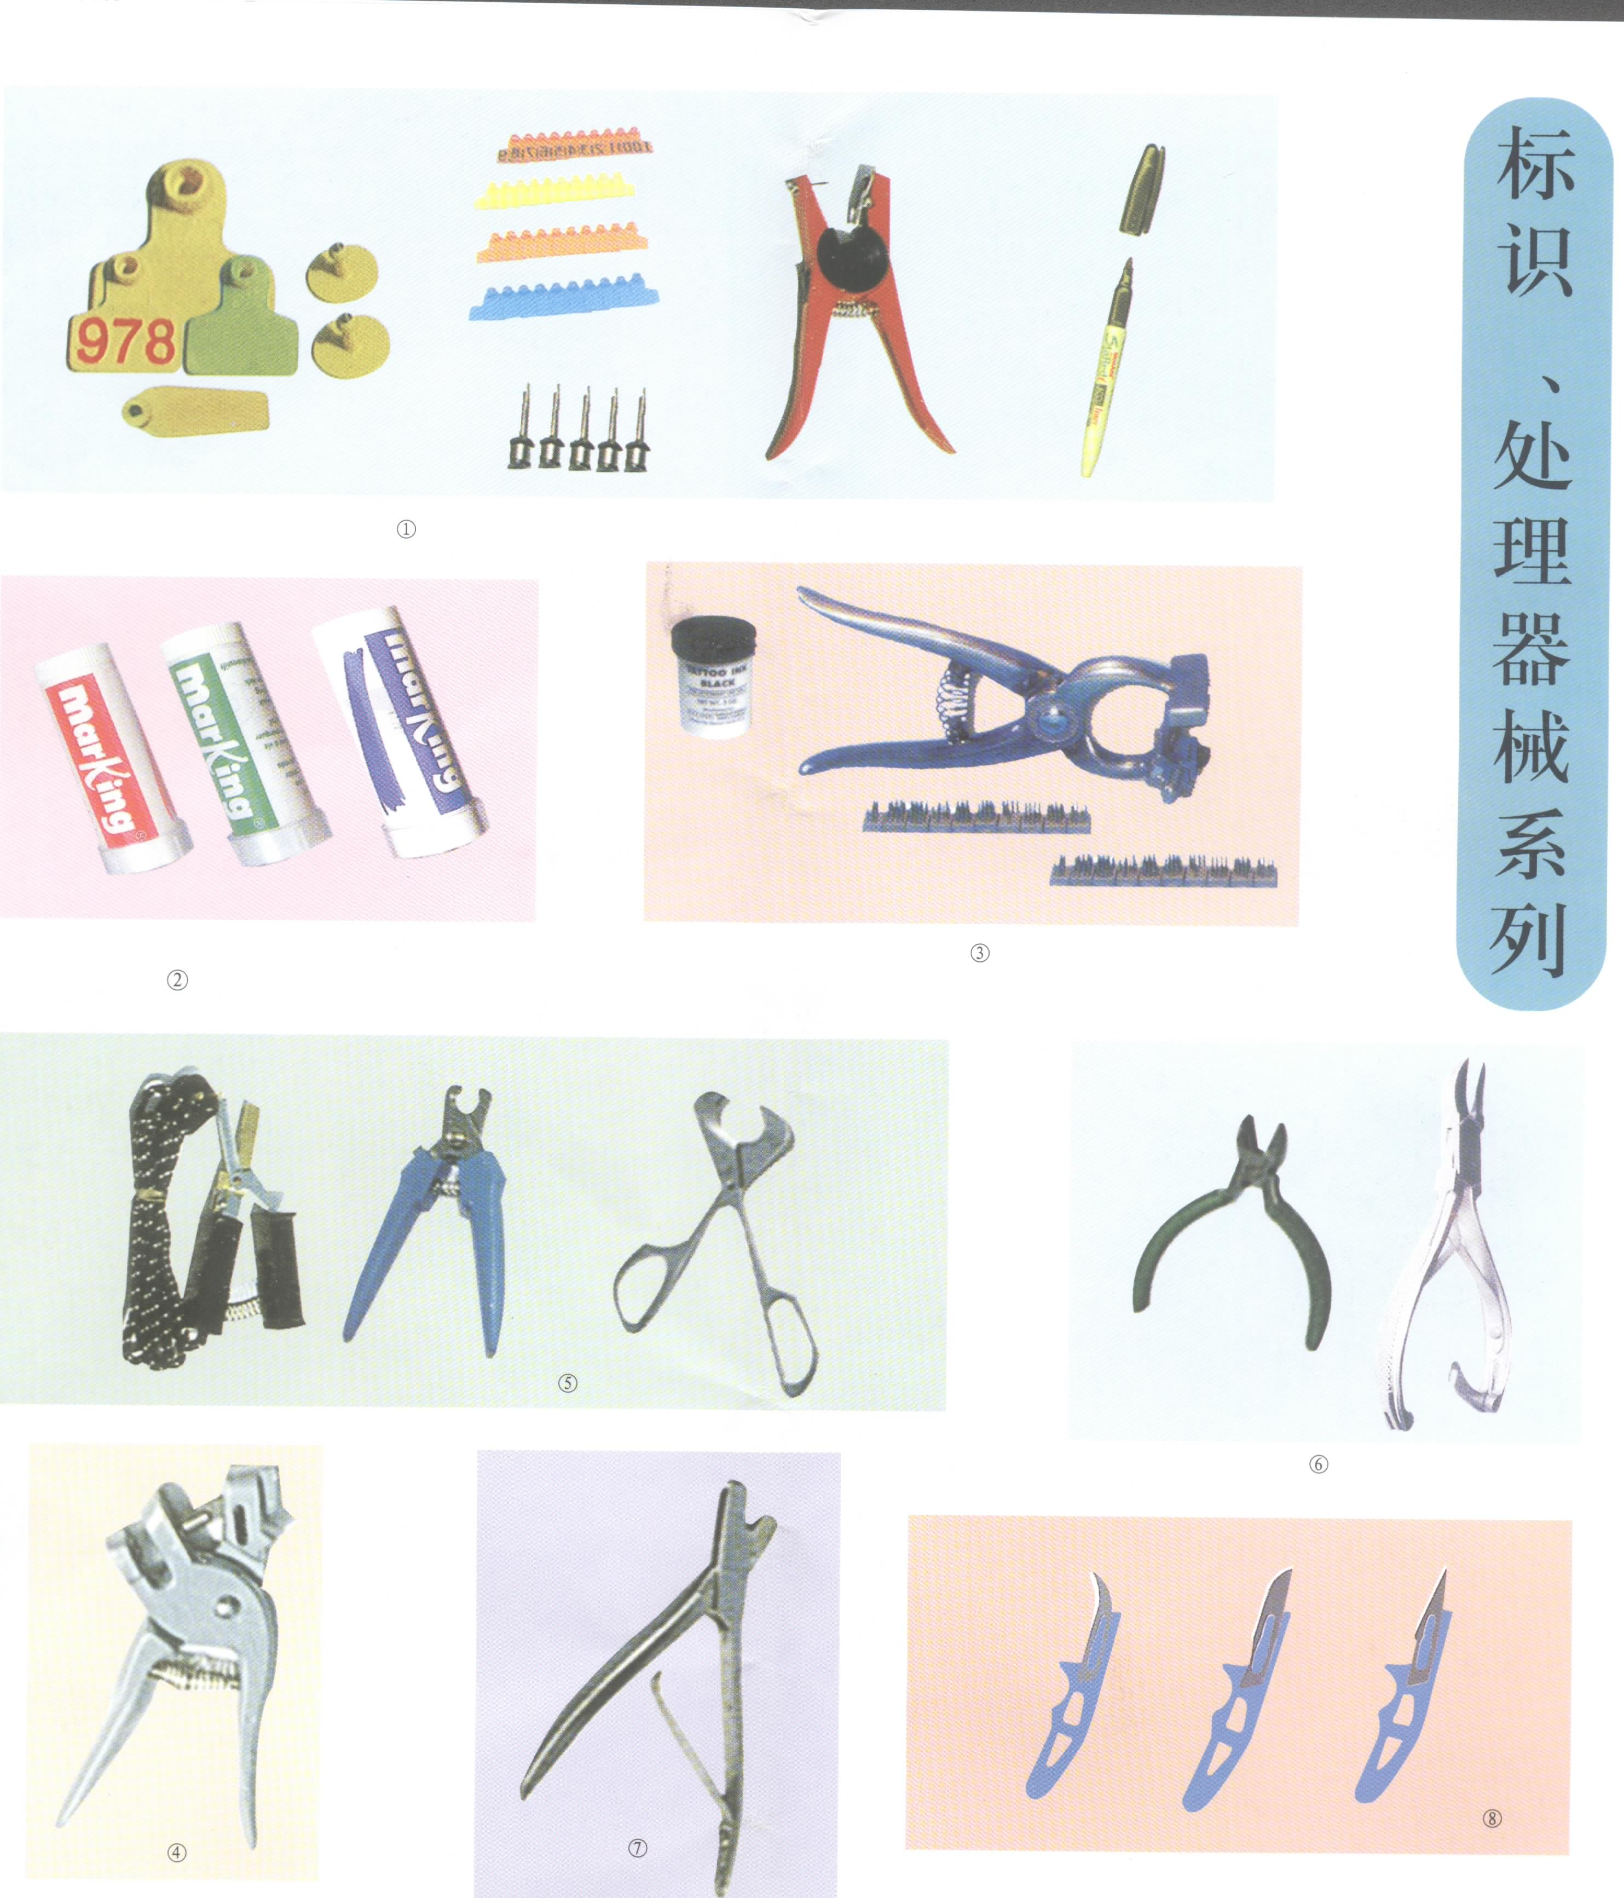

Slide 28
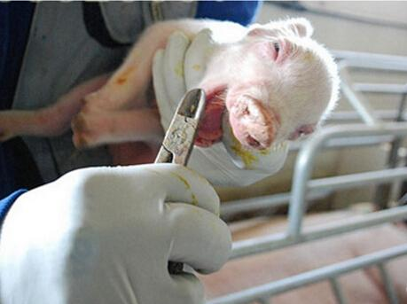
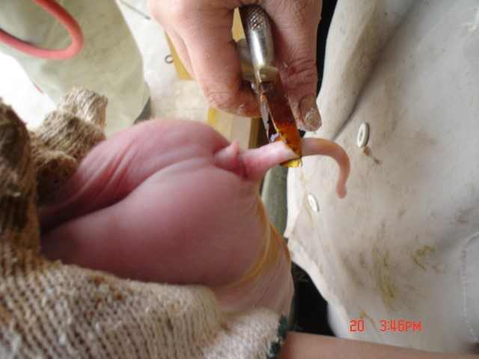
剪 牙
断尾

Slide 29
谢谢大家！

